Slide 1

最佳化 –ML決策支援報表
詹惠婷
A+ / ML5C01
Date 2020.07.30

Slide 2
專案評估報告-機器學習的最佳化方法
專案名稱：參數最佳化應用在PEP1 CD
專案目的：
目的分類：參數最佳化
說明：
流程痛點
需依實際量測狀況,手動調整補線寬值
產品少量多樣下,補值需求增加,但量測產能有限
改善目標
機器學習和預測分析CD狀況
資料整合,建立機台參數和產品特性模型關係
事前分析,預測開線參數最佳化寫入機台,R2R 自動控制線寬CD
效果呈現
不同特徵因子變化,找出Scan speed最佳化參數,進行R2R補值
專案效益：
自動補CD值,減少人員Loading
縮短開線時間
提升產品品質穩定
Notes:
我負責的專案是運用機器學習將參數最佳化應用在PEP1 CD上，目標是透過虛擬量測將參數最佳化,接著run-to-run寫入機台,自動控制線寬
過去流程上人員會需要依照實際量測的狀況去手動調整補CD值，這樣在產品少量多樣的情況下，補值的需求增加就會導致量測的產能有限
如果能夠透過機器學習的方法實現自動補值的機制，這樣就能減少人員的Loading，也能縮短開線時間，讓產品的品質更加穩定
參數最佳化就像在回歸方程式中，會有很多影響Ｙ的Ｘ因子，那要從Ｙ反推回去，看Ｘ要怎麼設置就是最佳化的過程

Slide 3





最佳化 –ML決策支援報表
工程師經驗
開線/補值
Rule base及
邏輯運算
機器學習及 預測分析
防呆,自動計算縮短流程
事前分析,預測最佳參數
170?
172?
174~176
縮短開線時間
減少人員Loading
提升產品品質穩定度
Notes:
我的專案主要是利用機器學習建模進行預測,找到符合實際生產狀況的AI模型,預測未來的生產狀況,找出影響模型的關鍵因子
目前大多仰賴工程師經驗,無法較有效的掌握生產狀況
如果開發一個能夠提供快速建立生產模式的AI模型,有效地找出影響生產流程的關鍵因子,就能夠預測未來的生產情形,再利用AI模型模擬出實際生產下的最佳狀況
達到縮短開線時間,減少人員負擔,並提升產品品質的穩定度

Slide 4


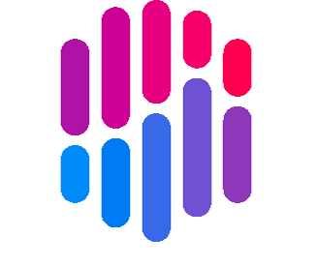

最佳化 –ML決策支援報表
1. 參數最佳化分析系統(暴力法,移動窗格,基因演算等等)
2. 關鍵因子找尋系統(熱力圖, Lasso, SHAP)
3. 模型健康度管理系統(MAPE, MAE, R2, MSE)
4. 提供模型建立效度提升測試(預測模型演算法比較)
5. 統計分析圖表視覺化(直方圖,盒鬚圖,散佈圖等)
6. 一鍵分析(線上工程師快速上手)
7. 決策支援輔助(R2R上線後Double check)
場域應用：1. LC margin VM模組化 2. PEP1 CD R2R補值 3. CF CD/OL開線
Python
SHAP
Notes:
之後會用EXCEL當作介面

Slide 5
Model architecture
Train data
Test data
EDA
Data preprocessing
Feature selection
Split dataset
Standardization
LabelEncoder
Optimization
Model evaluation
Prediction results
Modeling
MAE
MSE
R square
MAPE
Linear Regression
LASSO
Random Forest
XGBoost

Slide 6

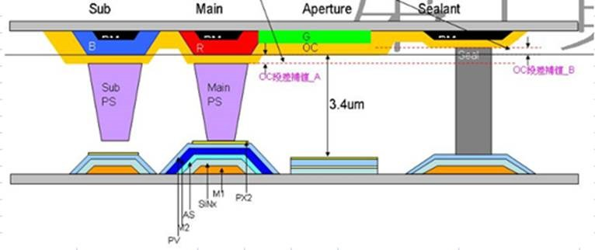

L5C 新產品LC Margin預測
過去模式
依照新產品Cell gap目標需求：
CF刮膜 + TFT膜厚 + 壓縮率經驗值 = PSH預估(依量產機種搭配猜測)
預期目標
符合客戶需求Cell gap目標，進行PSH Target預估
Sub
Main
Aperture
Sealant
CF
B
BM
R
BM
G
OC
BM
Sub PS
MainPS
3.4µm
Array
RD依照客戶的亮度、反應時間、對比進行液晶材料的選定，即得知Cell gap目標值。
預測PSH Target進行參數調整開線
預測LC drop找到灌入液晶的下注點
CF
B
Array
B
G
G
R
B
R
G
R

Slide 7
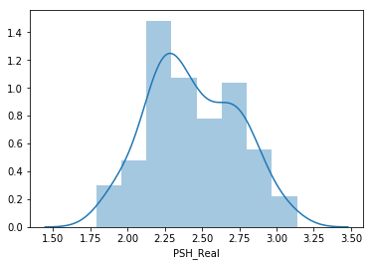
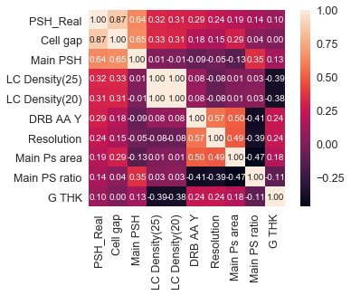
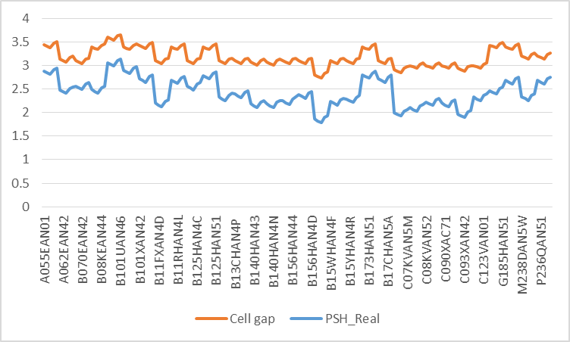
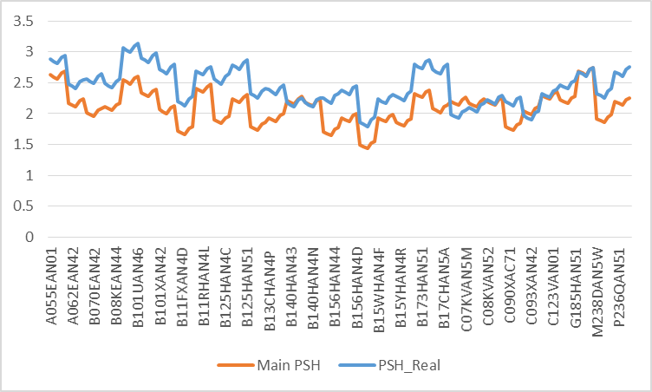
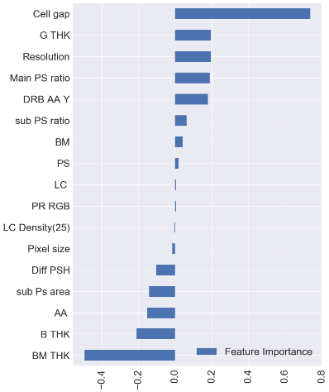
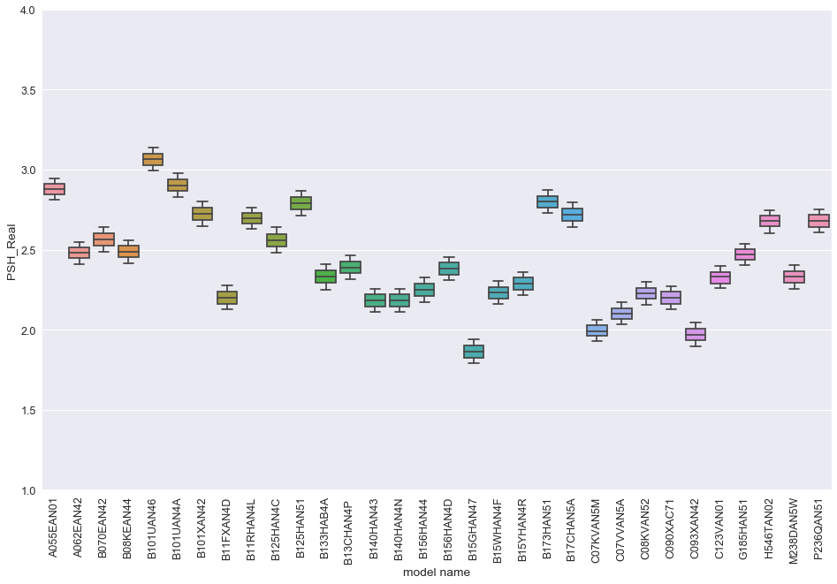
L5C 新產品LC Margin預測
PSH Real分布略為右偏
數值型資料相關係數矩陣
X變數與PSH_Real走勢圖
Lasso特徵重要性
PSH_Real range
1.78~3.14
CF
Array

Slide 8
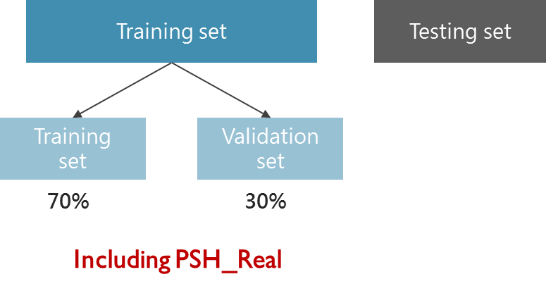
Data preprocessing
Split
Standardization
LabelEncoder
Numerical
 | Before | After
DRB AA X | 68.04 | 0～1
DRB AA Y | 120.96
G THK | 1.95
B THK | 1.7
Categorical
 | Before | After
BM | C05 | Mapping to int
PS | V050
PR RGB | T9v2MAG2T7B
LC | LCT-10-1536
……
……
Training set
Testing set
Training set
Validation set
70%
30%
Including PSH_Real
Notes:
因為這份測試資料是沒有完整答案的,所以我將有答案的訓練資料切割,70%拿來train model,30%作為validation,validation拿來驗證預測效果

Slide 9
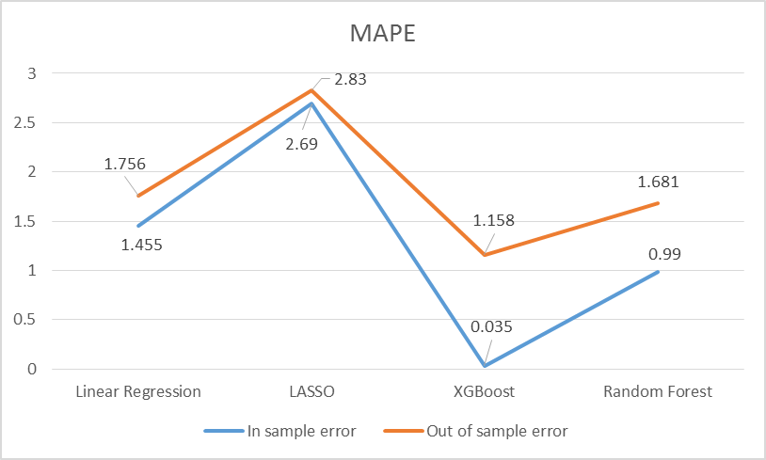
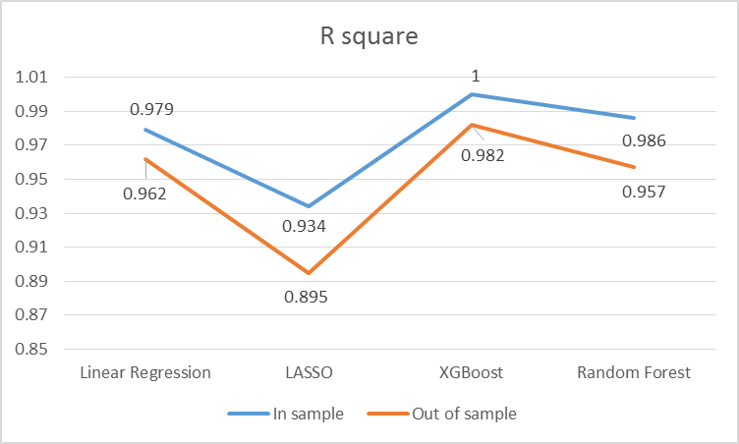
Model evaluation
在誤差指標MAPE及模型擬和度指標 R square下，XGBoost表現最佳。
In sample error & Out of sample error
 | Linear Regression |  | LASSO |  | XGB |  | Random Forest
 | In | Out | In | Out | In | Out | In | Out
MAE | 0.034 | 0.043 | 0.064 | 0.070 | 0.001 | 0.029 | 0.024 | 0.041
MSE | 0.002 | 0.003 | 0.006 | 0.006 | 1.401 | 0.001 | 0.001 | 0.003
R2 | 0.979 | 0.962 | 0.934 | 0.895 | 1 | 0.982 | 0.986 | 0.957
MAPE | 1.455 | 1.756 | 2.690 | 2.830 | 0.035 | 1.158 | 0.990 | 1.681
Notes:
In sample error：將train好的模型拿來預測training set，正常來說誤差會比較小。
Out of sample error：將train好的模型拿來預測validation set，由於這些資料是沒有丟進模型train過的，所以Out of sample error會比較符合模型的實際狀況。

Slide 10






L5C Photo PEP1 CD R2R
過去模式
需依實際量測狀況，手動調整補償線寬值
製程變化
等待MQC結果
工程師評估並確認結果
手動補值
預期目標
人工調整補償CD機制 → 自動補償CD機制
Notes:
黃光製程CD

Slide 11
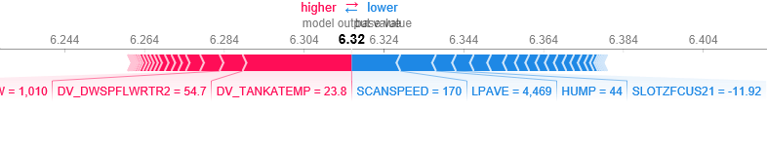
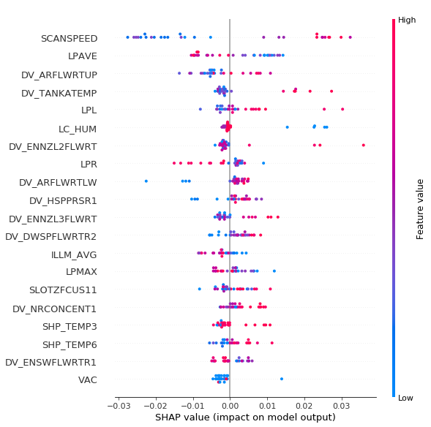
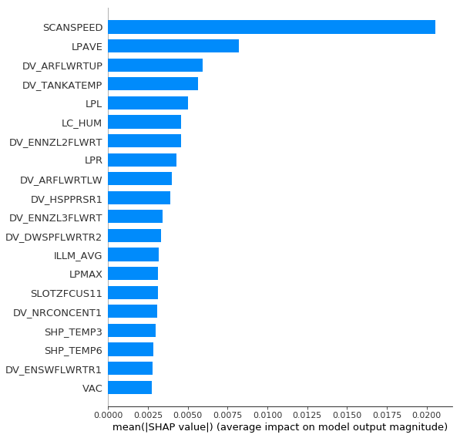
SHAP
Model_No：V15H6-Y3
Tool_ID：ABIEXL10
ABBR_No：6P
Notes:
#預測值是6.32 基準值是6.324 增加預測值的特徵顏色是紅色 長條面積代表數值大小
#降低預測值的特徵顏色是藍色 可以看到增加預測值程度最大的是DV_TANKATEMP
#但可以看到SCANSPEED在這反而是降低了預測值
Model_No：V15H6-Y3 產品編號
Tool_ID：ABIEXL10 機台編號
ABBR_No：6P 光罩

Slide 12
進度規劃＆本周進度
實際
預計
Notes:
目前這周已經先確定好專案題目和內容，目前mentor讓我先嘗試用不同的機器學習方法去優化 LC Margin的預測，這部分先寫的差不多之後，希望能夠套用在專案資料上，後續的流程大致上會先做資料前處理，找出關鍵參數後再建立訓練模型，接著再持續優化模型，後期主要會著重在參數最佳化的部分

